Slide 1
BENCHMARK ANALYSIS
So sánh hiệu suất: OpenCV vs GStreamer Single-Thread vs GStreamer Multi-Thread
Object Detection Pipeline — YOLOv8n ONNX + CUDA
Hardware: RTX 5070 | Video: 25 FPS source

Slide 2
Pipeline Xử lý Video
Luồng xử lý mỗi frame:
Video → [Decode] → Raw Frame → [Preprocess] → [Inference] → [Postprocess] → Display
1. Decode: Giải mã video → ảnh BGR
• OpenCV: cv2.read() đồng bộ — main thread chờ
• GStreamer: Pipeline async + callback — không block
2. Preprocess: Resize 640×640 → Normalize [0,1] → CHW → Batch
3. Inference: ONNX Runtime + CUDA (GPU)
4. Postprocess: Parse output → NMS → Vẽ BBox
3 Phương pháp:
① OpenCV (Pure)
Decode + AI + Display trên cùng 1 thread
→ Tuần tự, không mất frame, nhưng chậm
② GStreamer Single-Thread
Decode async (callback) + AI trên main thread
→ Decode nhanh hơn, nhưng AI vẫn block display
③ GStreamer Multi-Thread
Decode async + AI trên worker thread riêng
→ Decode và AI chạy song song, display mượt nhất

Slide 3
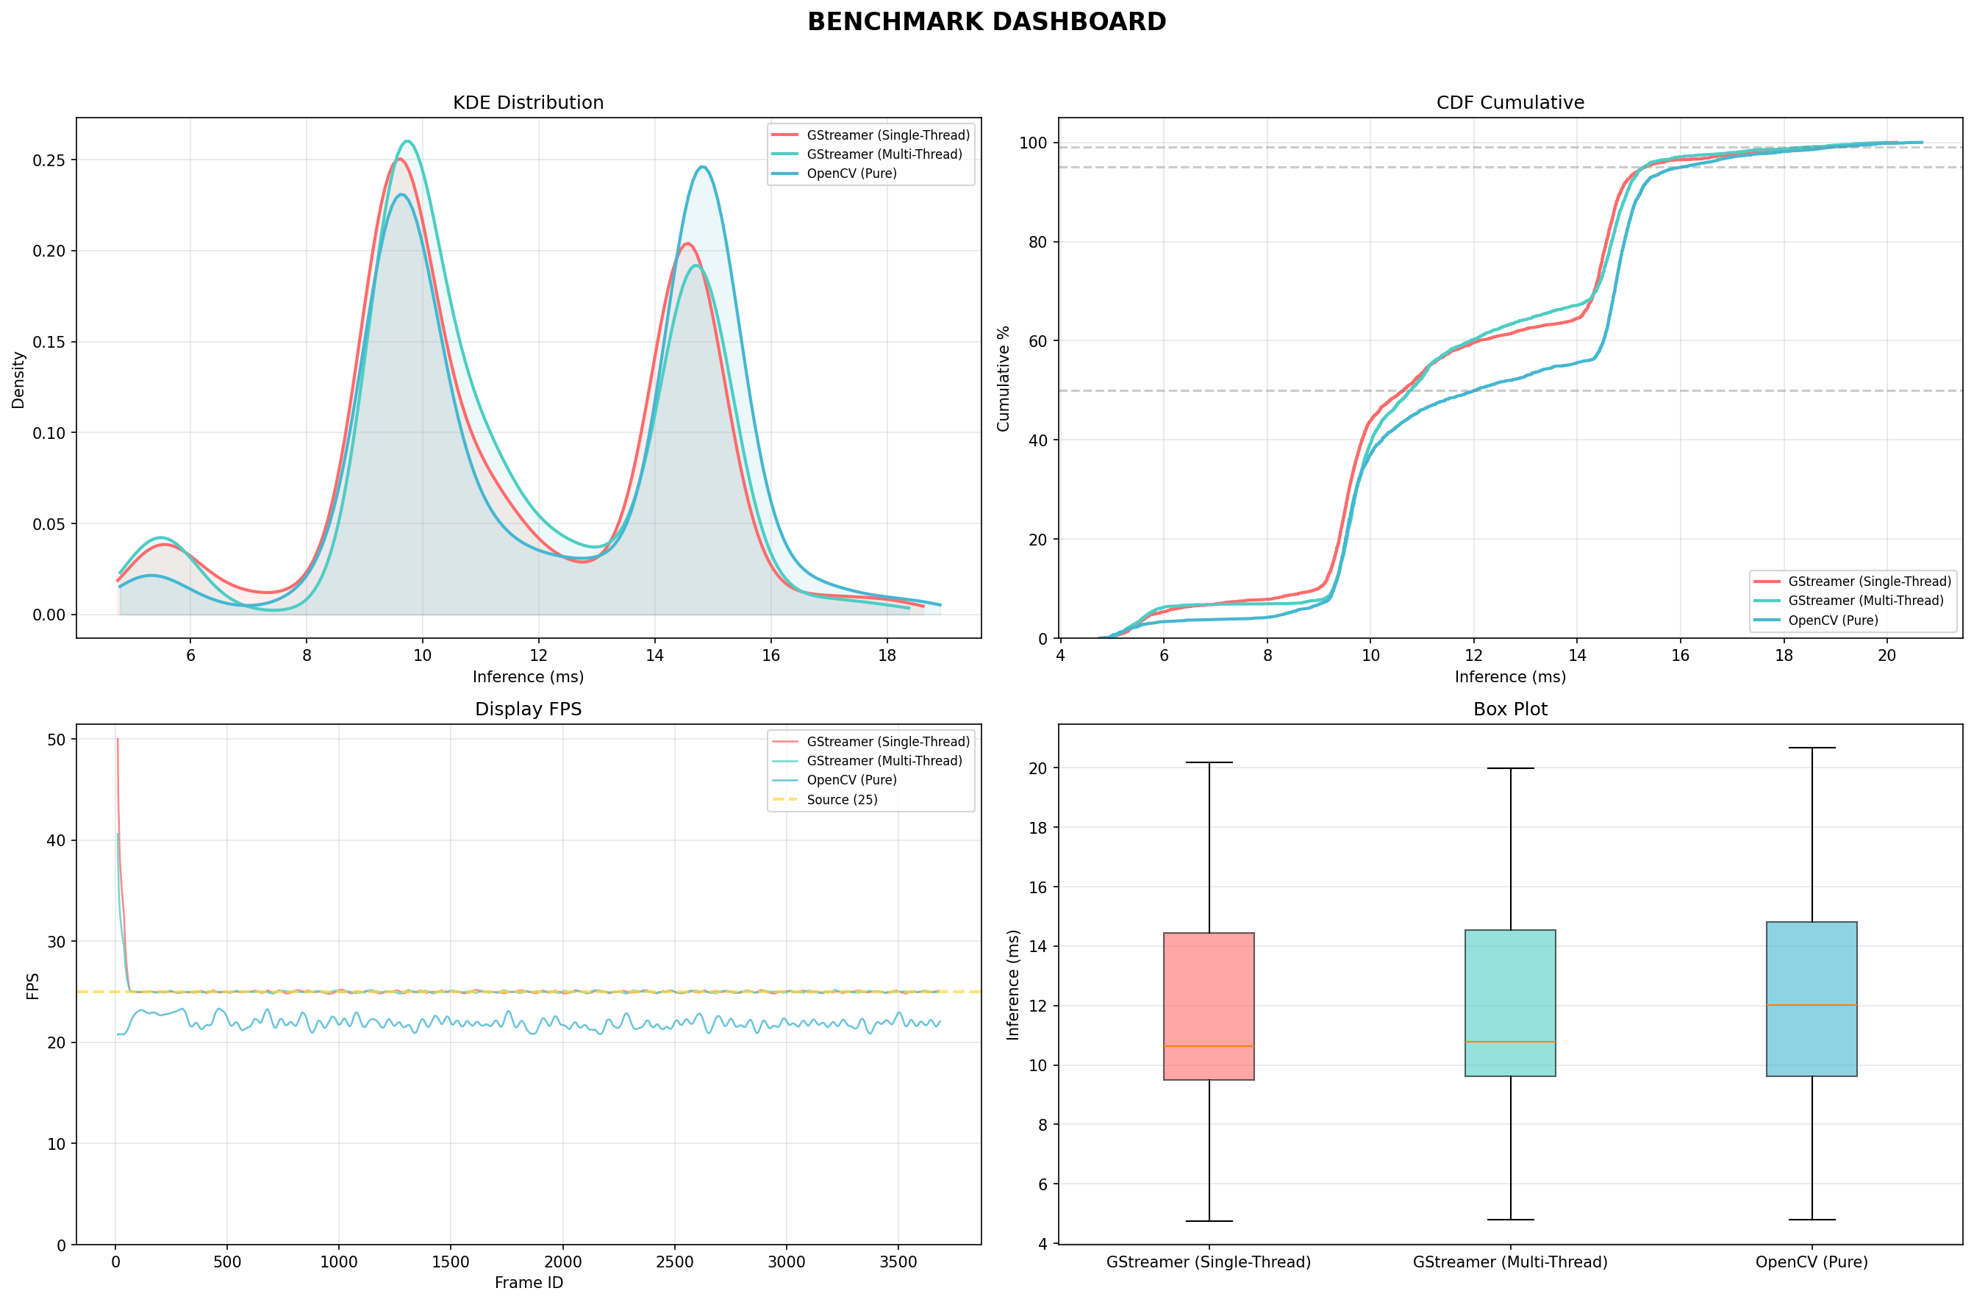
Dashboard Tổng hợp

Slide 4
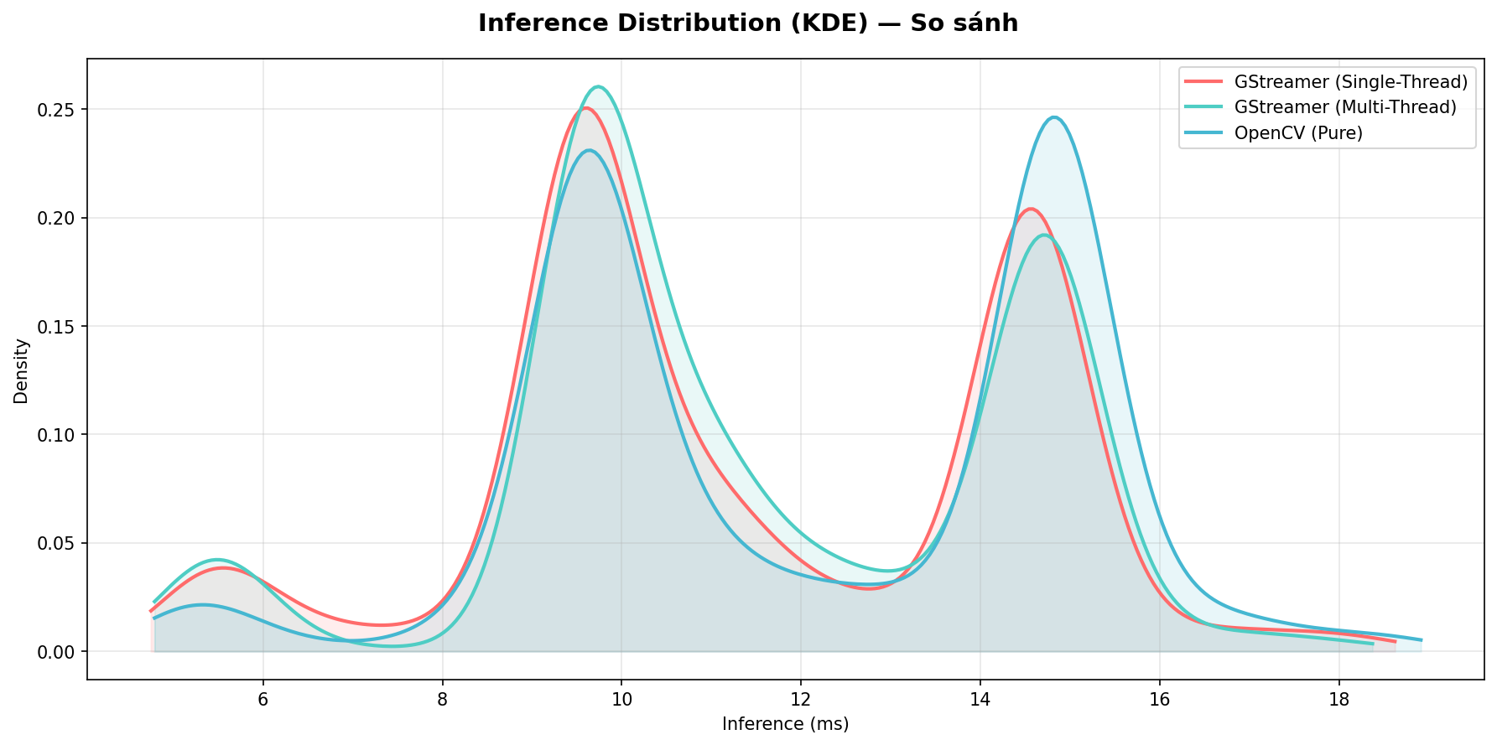
Phân bố Inference Time (KDE / Gaussian)
Phân tích:
• KDE (Kernel Density Estimation) ước lượng hàm mật độ xác suất
• Đỉnh cao + hẹp = ổn định
GStreamer Multi có đỉnh cao nhất → inference ổn định nhất
• Đuôi dài bên phải = spike
OpenCV có đuôi dài hơn → nhiều spike inference bất thường do GPU bị tranh chấp với decode sync
• GStreamer Multi tập trung quanh 11.6ms
• OpenCV tập trung quanh 12.2ms

Slide 5
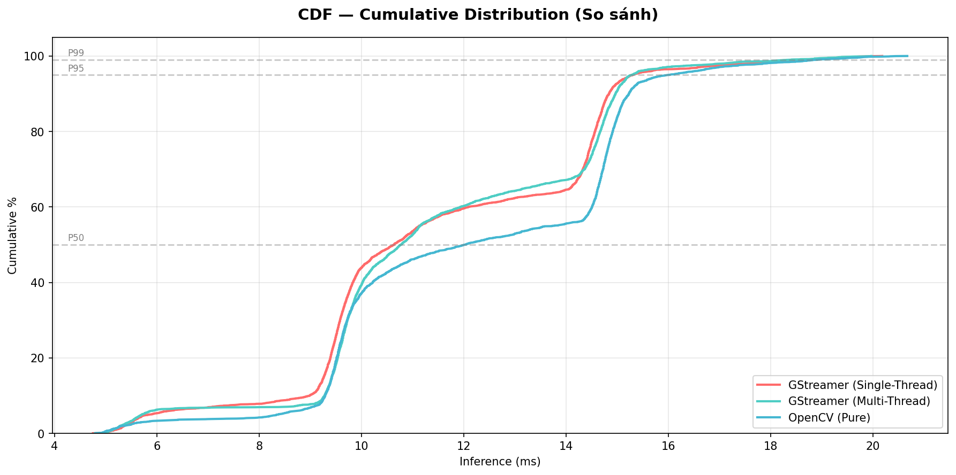
CDF — Đồ thị Tích lũy (Cumulative)
Cách đọc:
X = inference time (ms)
Y = % frame có inference ≤ X
• Đường lệch trái = nhanh hơn
• Tại P95 (95% frame):
GStreamer Multi: ~15.3ms
GStreamer Single: ~15.3ms
OpenCV: ~16.0ms
→ GStreamer Multi ổn định nhất, ít spike
→ OpenCV có đuôi dài — 5% frame chậm gấp 2-3x

Slide 6
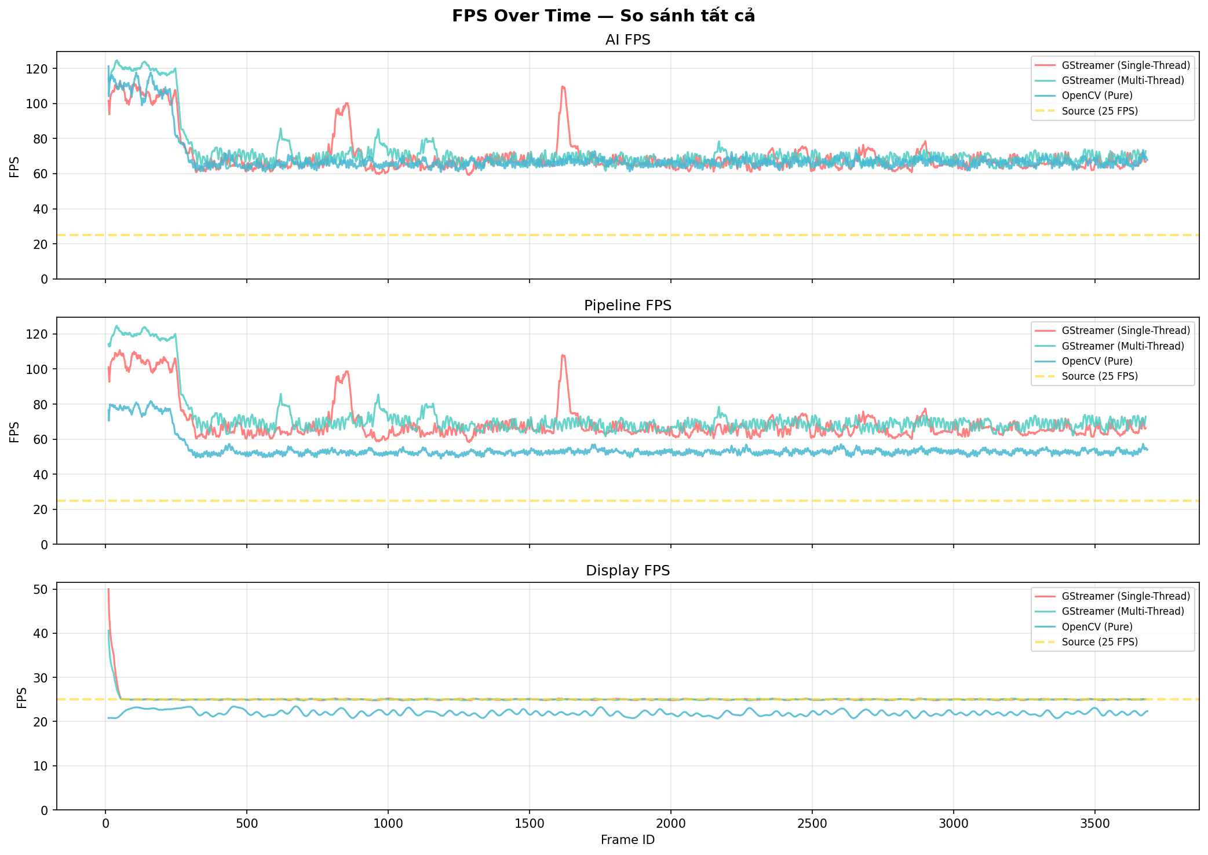
FPS theo Thời gian
Nhận xét:
• Đường vàng = Video source 25 FPS
• GStreamer và OpenCV đã sync chuẩn theo thời gian thực (25 FPS)
• OpenCV bị sụt FPS nhẹ xuống ~21.9 FPS do sai lệch thời gian của hàm cv2.waitKey
• Không có GPU throttling (FPS không giảm dần)

Slide 7
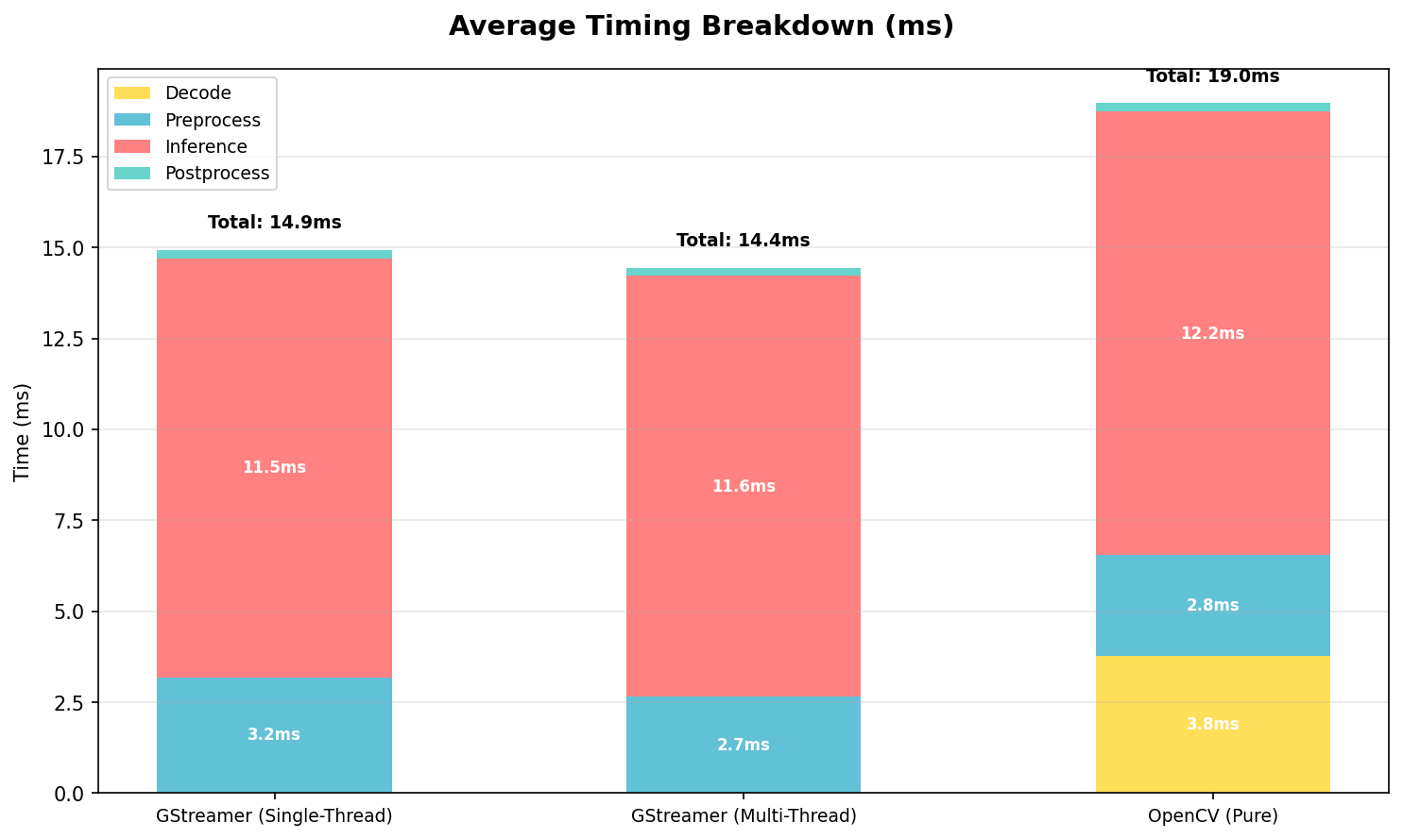
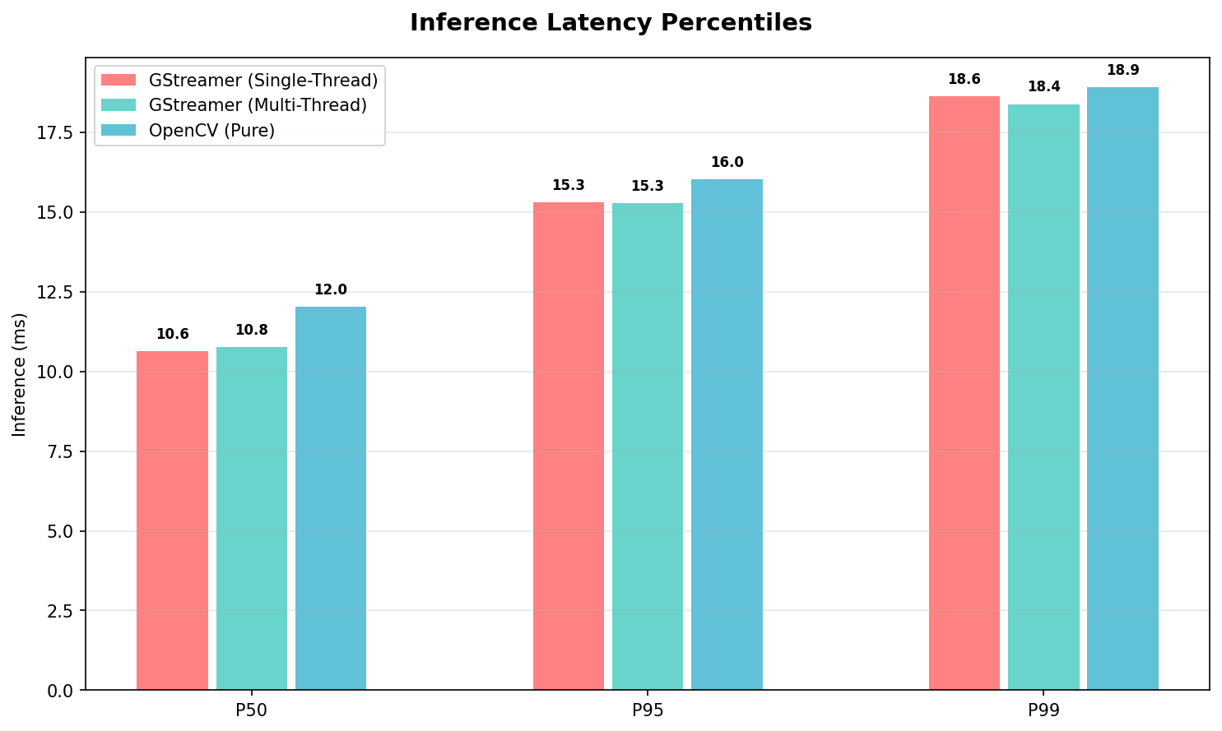
Timing Breakdown & Percentile
• Inference chiếm ~80% thời gian pipeline (11.6ms) | Preprocess ~18% (2.7ms) | Postprocess ~2% (0.2ms) [đã tối ưu hóa NumPy]
• P99 (worst-case): OpenCV đạt ~18.9ms | GStreamer Single ~18.6ms | GStreamer Multi ~18.4ms

Slide 8
Cơ chế Quản lý Buffer
OpenCV — Không có buffer
cap.read() → process → display → cap.read() → ...
• Tuần tự hoàn toàn, không queue
• Mỗi frame phải chờ frame trước xử lý xong
• Ưu điểm: Không mất frame (3675/3675)
• Nhược điểm: Chậm, FPS bị bottleneck bởi bước chậm nhất
GStreamer — Queue-based Buffer
appsink: max-buffers=8, drop=true
frame_queue: maxsize=8, put_nowait()
• Khi AI chậm hơn decode → queue đầy → DROP frame cũ
• Luôn xử lý frame MỚI NHẤT (real-time)
• Single: xử lý 3669/3675 frame (mất 6 frame)
• Multi: xử lý 3669/3675 frame (mất 6 frame) — GPU quá nhanh nên hầu như không mất
Trade-off: Mất frame vs Real-time
→ Trong ứng dụng giám sát, real-time quan trọng hơn xử lý hết frame

Slide 9
Cơ chế Đa luồng (Multi-Threading)
Single-Thread
Main Thread:
while True:
pump GStreamer events
get frame from queue
preprocess (3.2ms)
inference (11.5ms)
postprocess (0.2ms)
display
→ AI block display
→ Display phải chờ inference xong
Multi-Thread
AI Worker Thread:
while True:
get frame
preprocess → inference
→ postprocess
put result to result_queue
Main Thread:
pump GStreamer
get result (non-blocking)
display
→ AI và Display chạy song song!
Kết quả:
Display FPS (Đã đồng bộ):
OpenCV: ~21.9 FPS (lỗi waitKey)
Single: ~25.1 FPS
Multi: ~25.0 FPS
Khung hình bị mất:
Single: 6 frame
Multi: 6 frame
→ Nhận xét:
• GStreamer giữ ổn định 25 FPS
• Tách luồng đảm bảo tính mượt

Slide 10
Đánh giá khi triển khai trên Edge Devices
RTX 5070 (Desktop) → Edge Device
Hiệu suất hiện tại (RTX 5070):
• Inference: ~11.6ms (CUDA FP32)
• AI FPS (Tối đa): ~72.4 FPS
• Display FPS (Real-time): ~25.0 FPS
Dự đoán trên Edge (Jetson Orin Nano):
• Inference: ~15-25ms (TensorRT FP16)
• AI FPS: ~40-60 FPS
• YOLOv8n siêu nhẹ nên chạy rất tốt
Dự đoán trên Edge (Raspberry Pi 5 + Hailo):
• Inference: ~25-45ms (NPU INT8)
• AI FPS: ~20-40 FPS
Ảnh hưởng & Giải pháp:
⚠ Vấn đề trên Edge:
• CPU yếu trên Edge làm bước NMS (Post-process) bị kéo dài
• Mặc dù YOLOv8n nhẹ nhưng vẫn cần cơ chế đa luồng
• RAM hạn chế → buffer queue phải nhỏ hơn
✅ Giải pháp:
• Dùng TensorRT + FP16/INT8 quantization
• Hậu xử lý vectorized NumPy cực kì hữu ích trên CPU yếu
• GStreamer Multi-thread CỰC KỲ QUAN TRỌNG
để giữ giao diện hiển thị mượt mà không bị block

Slide 11
Kết luận
1. Cả 3 phương pháp đều đạt tốc độ Real-time của Video nhờ tối ưu hóa
• Thời gian inference của YOLOv8n chỉ ~11.6ms giúp giải phóng tài nguyên GPU
2. GStreamer Multi-Thread là phương pháp ổn định nhất
• Giữ tốc độ hiển thị đều đặn 25.0 FPS, hầu như không drop frame (6 frame)
3. OpenCV thuần bị sụt giảm tốc độ hiển thị
• Do cơ chế điều phối thời gian waitKey của Windows không chính xác, kéo Display FPS xuống ~21.9 FPS
4. Tối ưu hóa NumPy ở khâu Post-process giúp giảm tải tối đa cho CPU
• Giảm thời gian hậu xử lý xuống chỉ 0.22ms (trước đây là 10-15ms)

